Slide 1
Notes:
Welcome to this session on Group Policies in the SMB world.
In this session, I will talk about the following major subjects:
- Why would you want to use group policies?
- Some theory on Group Policies
- Common problems or mistakes...
- if time permits: some demo

Slide 2
Why use Group Policy?

Slide 3
GROUP Policies ON SBS: WHY BOTHER?
Save yourself a lot of time - need to install a printer on 20-some computers? - adding a file server? - migrating to a new version of SBS?
Less error-prone - all things you automate, you can’t forget - no need for creating scripts with complex syntax
But! - Scope your policies wisely
Notes:
Save yourself a lot of time
We kennen allemaal een gemiddelde KMO, met 5, 10, 50 werkstations.
Niet interessant om ze een voor een af te gaan, om diverse settings te doen die toch overal hetzelfde zijn
20 printers installeren, 20 keer drive maps wijzigen, nu allemaal gecentraliseerd.
Less error prone
Er begint nieuwe medewerker: printers, software, instellingen, security memberships,... Zonder automatismen vergeet je dingen.
Met GPO: minder werk daarin, meer tijd voor proactief werk
Geen handmatige bewerking bij iedere computer, dus minder foutengevoelig
Migratie zonder GPO: véél nazorg, dezelfde problemen op verschillende pc’s
Scope wisely: let goed op wat je waar configureert, voor je het weet hebben mensen verkeerde drivemaps, printers,of gewoon helemaal niets door conflicterende settings

Slide 4
v
Some theory on GP...

Slide 5
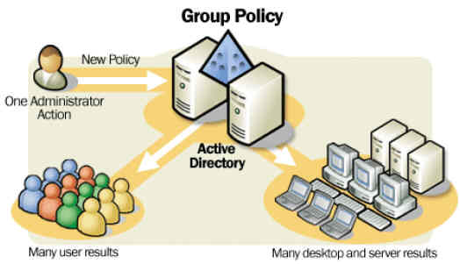
What is group policy?
Method of lowering the administrative burden
Successor of Windows NT System Policies
One of the differences: no registry tattooing (*)
Notes:
Tijdsbesparend en foutenvoorkomend
Begonnen met Windows NT System Policies
Verbeterd op vele gebieden: oa: no registry tattooing...
Deze tekening stelt de sterkte van group policy voor

Slide 6
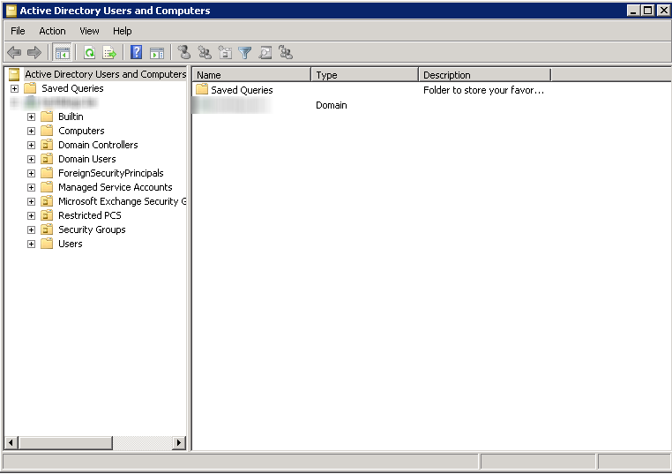
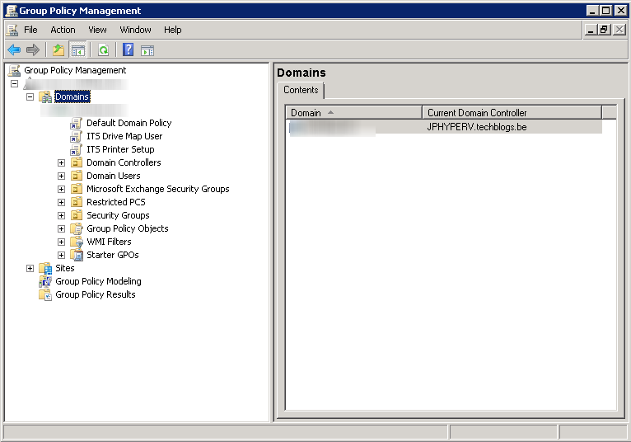
SOME INFO ON GROUP POLICIES...
Relies & Integrates 100 percent on Active Directory
Notes:
Links active directory user and computers console, rechts group policy management
OU’s worden integraal overgenomen
Belangrijk dus dat OU structuur goed is (wat is goed; hangt echt af van situatie tot situatie, IT meets business)
SBS: belangrijk: OU’s die voorgemaakt zijn (SBSUsers,SBSComputers,...) niet verwijderen, users er ook niet uithalen
Extra OU’s: kan eventueel wel voor service users, terminal servers, enzoverder

Slide 7
USER / COMPUTER CONFIGURATION
Difference between User/ Computer
Effect on scoping
Loopback Processing
Notes:
User Configuration kan enkel effect hebben op ... Users. Computers op computers.
Aandachtspunt bij linken van GPO’s aan OU: computer configuration linken aan een OU met enkel users heeft geen zin...
Behalve: loopback processing:
OU met users
OU met Computers
GPO linked to user met user config en computer config
Only user configuratie is applied, behalve als loopback processing enabled is (merge of replace) (merge; computer wins)

Slide 8
Policy vs preferences
Policies
Enforced
No tattooing
Less detailed targetting
Preferences
“A suggestion”
By default not removed when falling out of scope
Extreme detailed targetting
Client Side Extensions needed on client machines
Notes:
Grote verschil: policies worden verplicht (doorgevoerd en onwijzigbaar), preferences worden suggestie; doorgevoerd maar wijzigbaar
Preferecens: apply once, do not reapply,
Bij preferences: waanzinnig specifiek in targetting

Slide 9
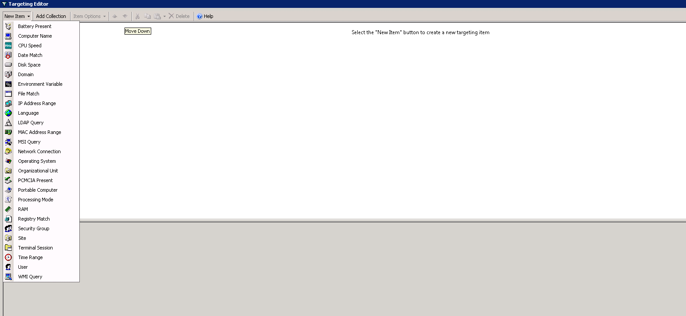
Group Policy Preferences targeTting

Slide 10
Doing it the SBS way

Slide 11
Group policy editing on sbs
Keep it Simple, Stupid
Always try doing tasks via SBS Console first!
Do not mess up the OU structure, your console relies on it
Scope your GPO wisely
Use descriptive names
Do not combine 10 GPO rules in one object
Notes:
Er is een reden dat er op SBS examens zoveel nadruk gelegd wordt op de SBS console: moet altijd je eerste manier zijn om dingen te doen: gebruikers aanmaken, quota instellen, domein configureren in exchange, folder redirection... SBS console
Dingen die niet gaan via SBS console (alle tabbladjes overlopen) : kan dan via group policy
OU’s van SBS niet aanraken!
- Vaak gezien: aanpassingen in default domain policy, om alles in zo weinig mogelijk aantal gpo’s te houden: DONT
Maak eigen GPO’s aan voor specifieke taken: lockdown, printers, enzomeer en omschrijf ze helder. Makkelijker voor later, of voor een collega,...

Slide 12
Troubleshooting

Slide 13
COMMON MISTAKES / Source of errors
Applying a GPO containing user settings to a computer-only OU
Scoping your GPO to a non-existent object / group
Working with the DENY element
DNS Errors / AD Replication Errors
Notes:
Voor de GPO in kwestie is dit een lege OU, en zal er niets gedaan worden
Verwijderde user, enzomeer: als je wilt scopen, doe het zo vaak mogelijk naar security groups, niet naar users... Anders: SID
DENY element: niet overzichtelijk
GPO werkt niet? Check AD!

Slide 14
TROUBLESHOOTING Group Policy
gpresult.exe
Group Policy Management Console
Connectivity tools (ping.exe, %logonserver% variable, dcdiag.exe,...)
Windows Event Viewer (eventvwr.exe)

Slide 15
Common questions
Are my Group Policy Objects portable?
Maximum Group Policy Objects in domain / for user?
...

Slide 16
Questions?

